Slide 1
Εικονογραφικοί κύκλοι
Υπεύθυνος Καθηγητής: κ. Καπετανάκης
Σχολική χρονιά: 2016-2017
Θέμα: ΘΕ1, δραστ 3
Μάθημα: Θρησκευτικά
Σχολειό: ΠΓΕΣΣ

Slide 2
Εικονογραφικοί κύκλοι
Με τον όρο «εικονογραφικός κύκλος» εννοούμε ένα σύνολο θεμάτων, που εντάσσονται στο εικονογραφικό πρόγραμμα ενός ναού. Οι τρεις βασικές κατηγορίες εικονογραφικών κύκλων περιλαμβάνουν : α) τον δογματικό β) τον λειτουργικό και γ) τον ιστορικό-εορταστικό

Slide 3
Δογματικός κύκλος
Περιλαμβάνει τις παραστάσεις:
1) του Ιησού ως διδασκάλου στην κεντρική είσοδο του κυρίως ναού,
2) του Παντοκράτορα του τρούλου, ο οποίος περιστοιχίζεται από ουράνιες δυνάμεις,
3) των προφητών ανάμεσα στα παράθυρα του τυμπάνου του τρούλου, οι οποίοι ανήγγειλαν τον Ιησού ως Μεσσία,
4) των τεσσάρων Ευαγγελιστών στα σφαιρικά τρίγωνα του τρούλου, οι οποίοι διέδωσαν το λόγο του Χριστού,
5) της Πλατυτέρας στην κόγχη του ιερού με τον Ιησού βρέφος στην αγκαλιά Της, ως η γέφυρα που ένωσε τη γη με τον ουρανό,
6) της Αγίας Τριάδος με την συμβολική παράσταση της φιλοξενίας του Αβραάμ, πάνω στο ημικύκλιο του ιερού,
7) την Ετοιμασία του Θρόνου πάνω στον οποίο υπάρχει το Ευαγγέλιο και το Άγιο Πνεύμα ως περιστερά, κάτω από την Αγία Τριάδα, όπου συμβολίζεται η Δευτέρα Παρουσία του Κυρίου.

Slide 4
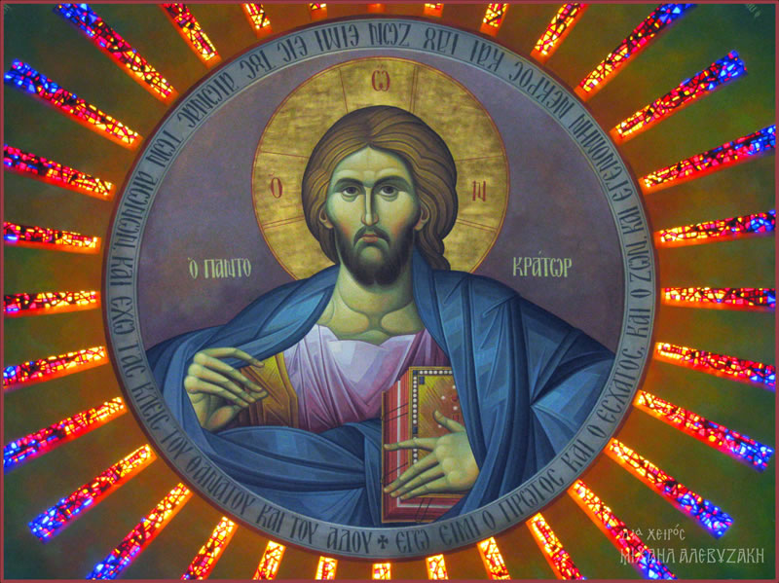

Slide 5
Λειτουργικός κύκλος
1) η Θεία Λειτουργία, την οποία τελούν άγγελοι στον ουρανό,
2) η Μετάληψη των Αποστόλων από το Χριστό,
3) οι μορφές των Μεγάλων Ιεραρχών, κάτω από την Πλατυτέρα στη κόγχη (Μ. Βασιλείου, Ι. Χρυσοστόμου, Γρηγορίου Θεολόγου, Κυρίλλου Αλεξανδρείας, Μ. Αθανασίου κ.α.), οι οποίοι κρατούν λειτουργικά ειλητάρια.

Slide 6
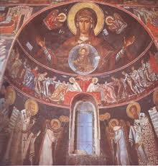

Slide 7
Ιστορικός κύκλος
1) Σκηνές από τη ζωή του Χριστού, (Γέννηση, Βάπτιση, Σταύρωση, Ανάσταση, Ανάληψη), σκηνές θαυμάτων,
2) Σκηνές από τη ζωή της Θεοτόκου, (Γέννηση, Εισόδια, Κοίμηση),
3) Σκηνές από τη ζωή των Αγίων, (μαρτύρια, θαύματα), κλπ.
4) Προσωπογραφίες Αγίων

Slide 8
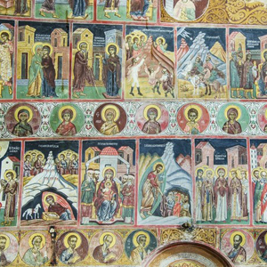

Slide 9
Πηγές
http://www.annunciation.gr/InfoPop.php?ref=/B3.1.php
http://www.prophet-elias.net/Kirchenbau/
https://www.google.gr/search?hl=el&site=imghp&tbm=isch&source=hp&biw=1366&bih=662&q=%CE%B4%CE%BF%CE%B3%CE%BC%CE%B1%CF%84%CE%B9%CE%BA%CE%BF%CF%82+%CE%BA%CF%85%CE%BA%CE%BB%CE%BF%CF%82&oq=%CE%B4%CE%BF%CE%B3%CE%BC%CE%B1%CF%84%CE%B9%CE%BA%CE%BF%CF%82+%CE%BA%CF%85%CE%BA%CE%BB&gs_l=img.3.0.0i24k1.2321.19600.0.20789.26.17.4.5.5.0.282.3017.0j2j12.14.0....0...1ac.1.64.img..3.23.3077...0j0i10i24k1.qRJxXu_TN-8#hl=el&tbm=isch&q=%CE%B9%CF%83%CF%84%CE%BF%CF%81%CE%B9%CE%BA%CE%BF%CF%82+%CE%BA%CF%85%CE%BA%CE%BB%CE%BF%CF%82&imgrc=6u6WcSvrvX3rCM%3A
https://www.google.gr/search?hl=el&site=imghp&tbm=isch&source=hp&biw=1366&bih=662&q=%CE%B4%CE%BF%CE%B3%CE%BC%CE%B1%CF%84%CE%B9%CE%BA%CE%BF%CF%82+%CE%BA%CF%85%CE%BA%CE%BB%CE%BF%CF%82&oq=%CE%B4%CE%BF%CE%B3%CE%BC%CE%B1%CF%84%CE%B9%CE%BA%CE%BF%CF%82+%CE%BA%CF%85%CE%BA%CE%BB&gs_l=img.3.0.0i24k1.2321.19600.0.20789.26.17.4.5.5.0.282.3017.0j2j12.14.0....0...1ac.1.64.img..3.23.3077...0j0i10i24k1.qRJxXu_TN-8#imgrc=ShNfDNXBCrDLbM%3A
https://www.google.gr/search?hl=el&site=imghp&tbm=isch&source=hp&biw=1366&bih=662&q=%CE%B4%CE%BF%CE%B3%CE%BC%CE%B1%CF%84%CE%B9%CE%BA%CE%BF%CF%82+%CE%BA%CF%85%CE%BA%CE%BB%CE%BF%CF%82&oq=%CE%B4%CE%BF%CE%B3%CE%BC%CE%B1%CF%84%CE%B9%CE%BA%CE%BF%CF%82+%CE%BA%CF%85%CE%BA%CE%BB&gs_l=img.3.0.0i24k1.2321.19600.0.20789.26.17.4.5.5.0.282.3017.0j2j12.14.0....0...1ac.1.64.img..3.23.3077...0j0i10i24k1.qRJxXu_TN-8#imgrc=tVmPIHy93MebAM%3A

